Slide 1
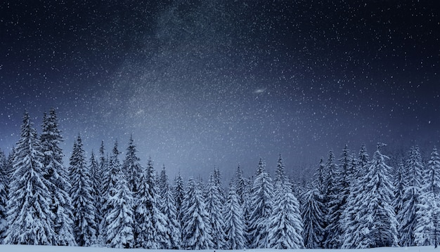

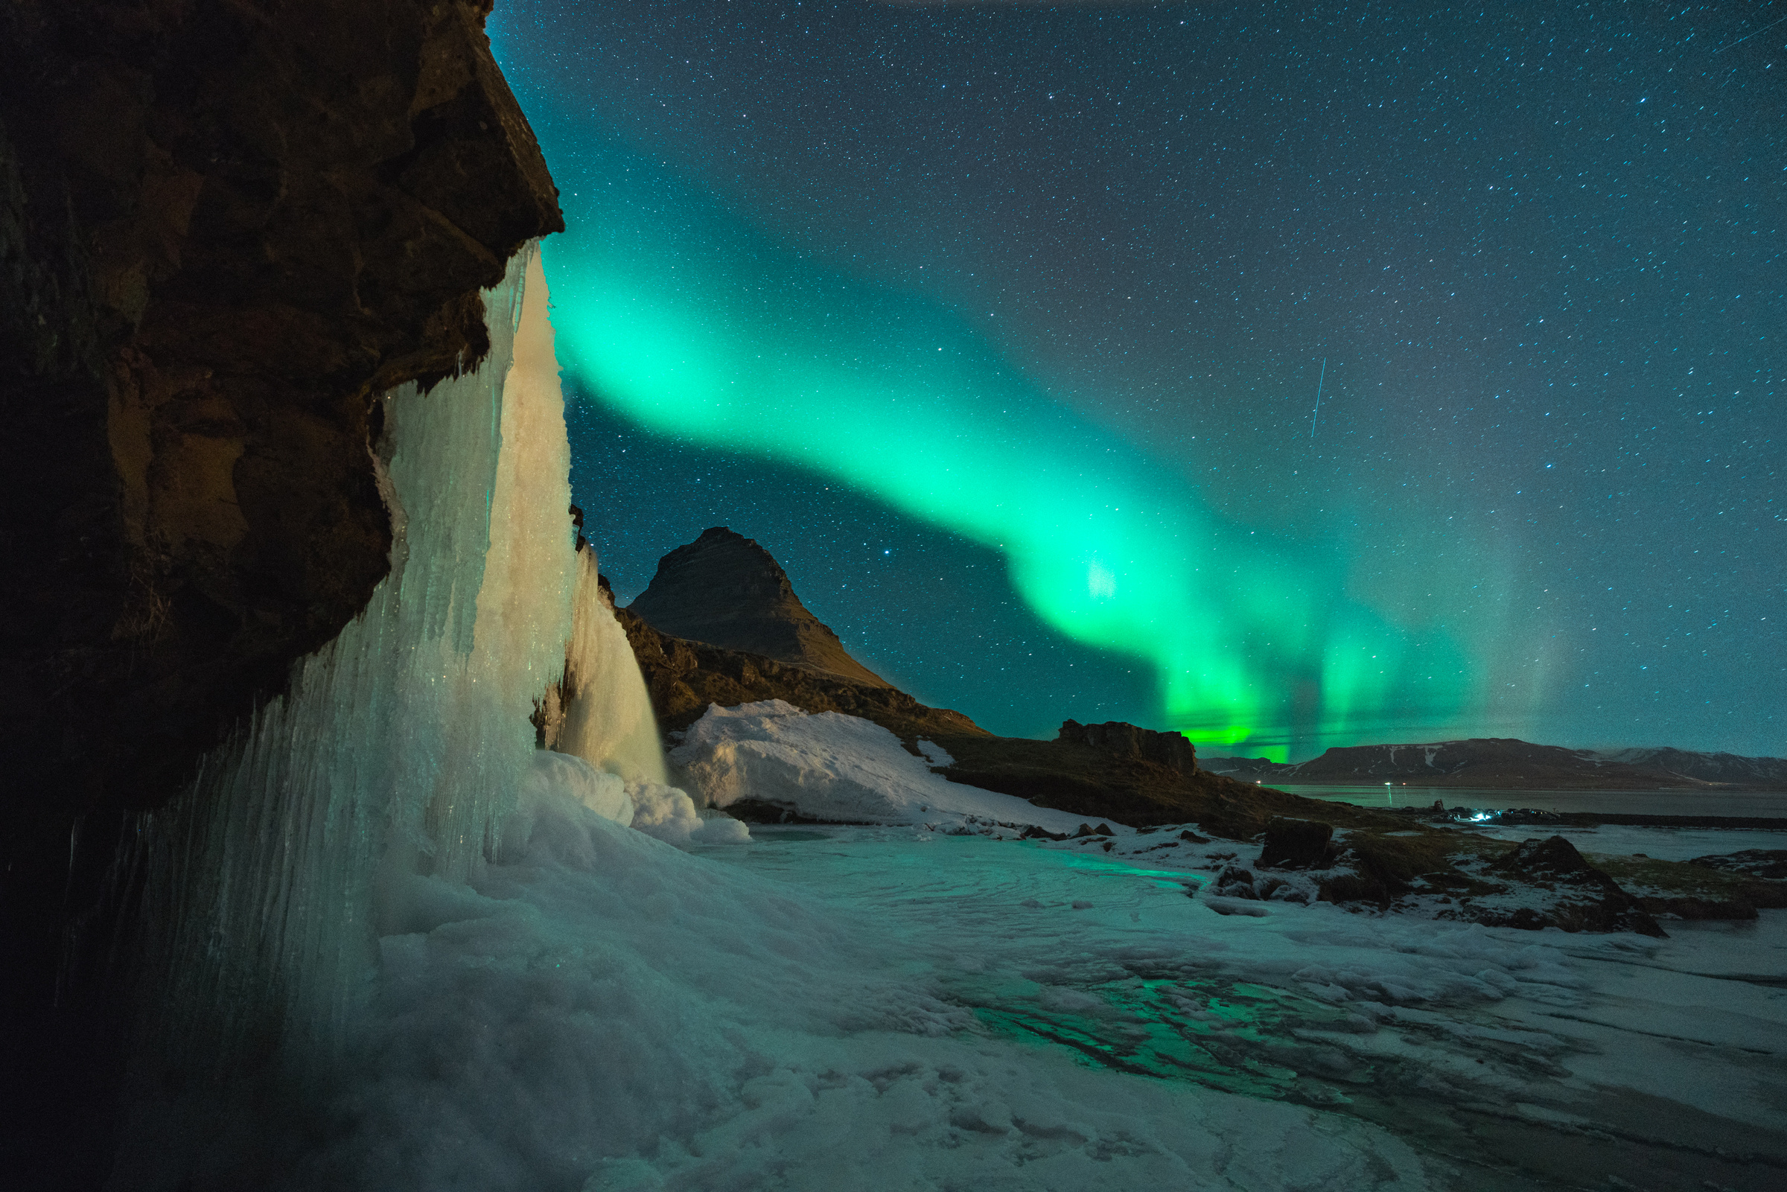
Квіз
Українські
страви

Slide 2

1 хвилина
1 бал

Slide 3

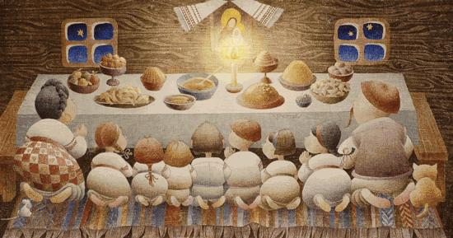
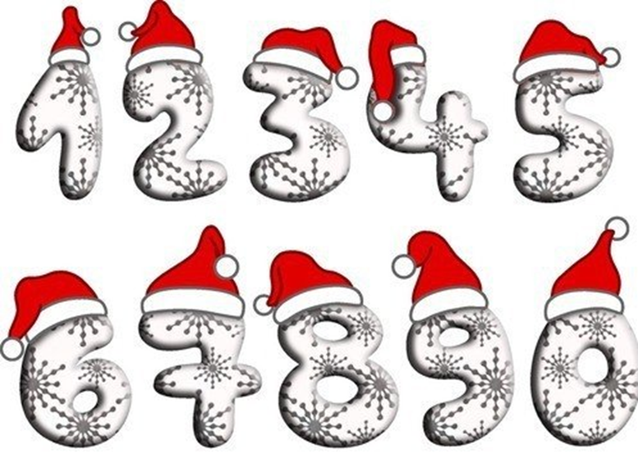
Смачний і корисний напій, який готують із сушених фруктів.

Slide 4
Страва з вареного тіста
у вигляді кульок
без начинки.

Slide 5
Страва, яку готують
із вареної пшениці,
додаючи мед і мак.

Slide 6
Український суп
червоного кольору.

Slide 7
Тонкі круглі коржі,
які готують на сковороді.

Slide 8
Страва з прісного вареного
тіста і начинок з грибів,
овочів, фруктів, сиру тощо.

Slide 9
Відповіді

Slide 10
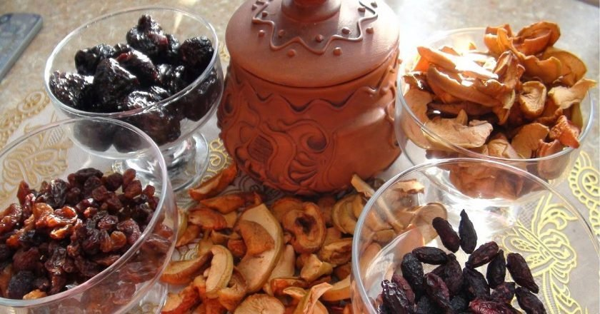

Смачний і корисний напій, який готують із сушених фруктів.
з
у
з
р
у
в
а
р
в
а

Slide 11
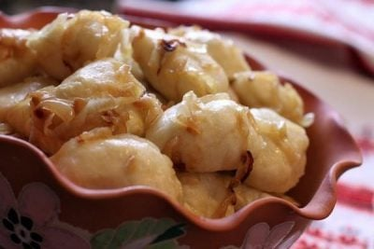
Страва з вареного тіста
у вигляді кульок
без начинки.
г
а
л
у
ш
к
и

Slide 12
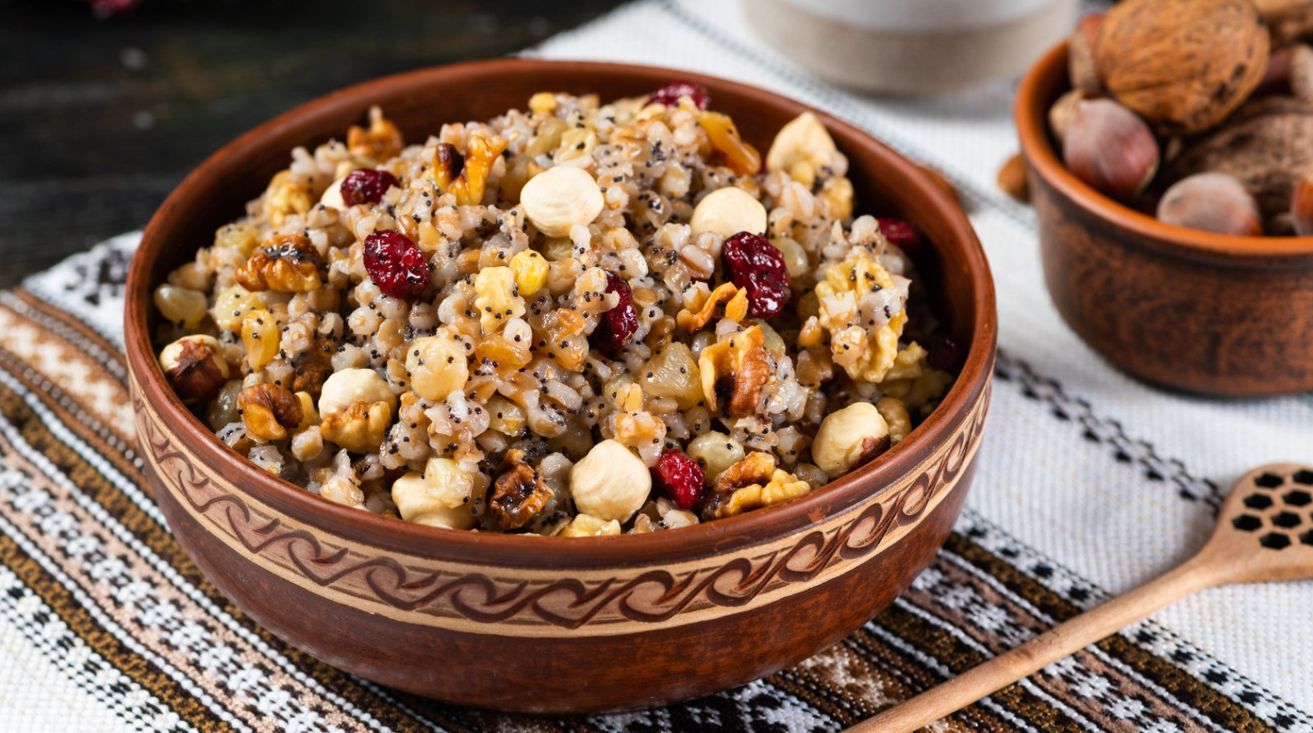
Страва, яку готують
із вареної пшениці,
додаючи мед і мак.
к
у
т
я

Slide 13
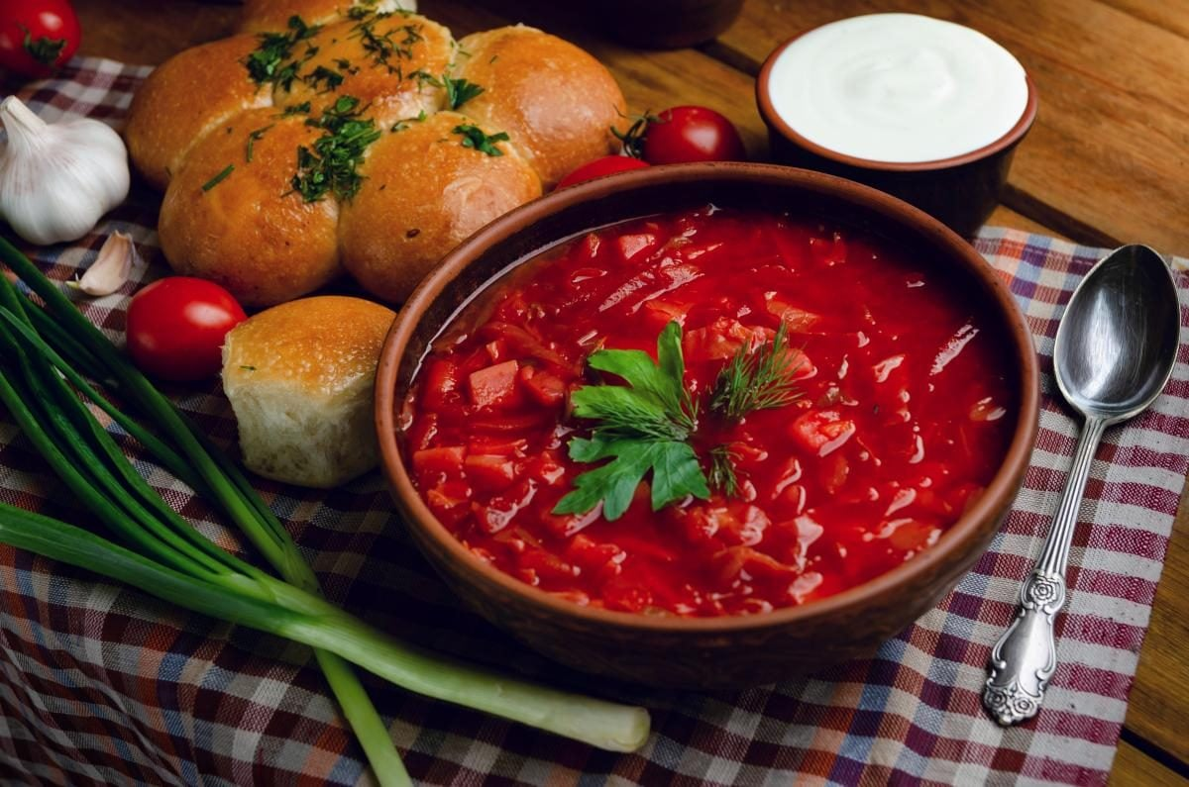
Український суп
червоного кольору.
б
о
р
щ

Slide 14
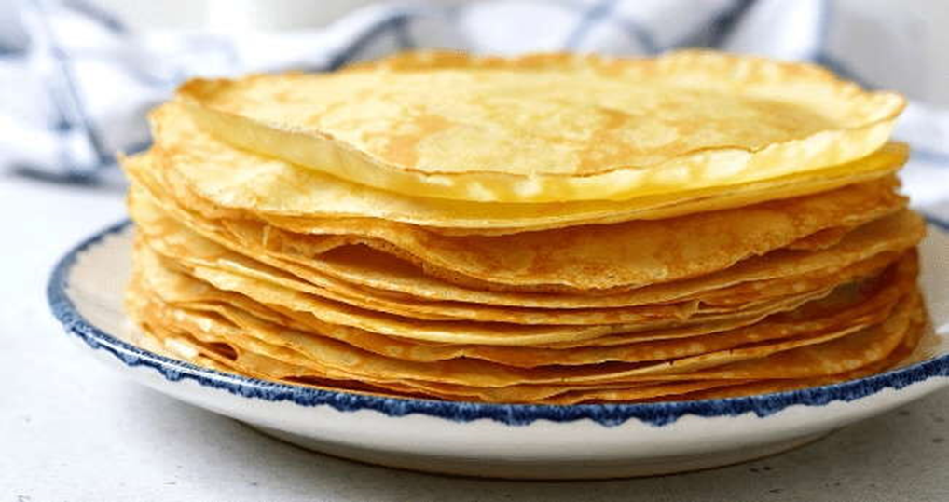
Тонкі круглі коржі,
які готують на сковороді.
м
л
и
н
ц
і

Slide 15
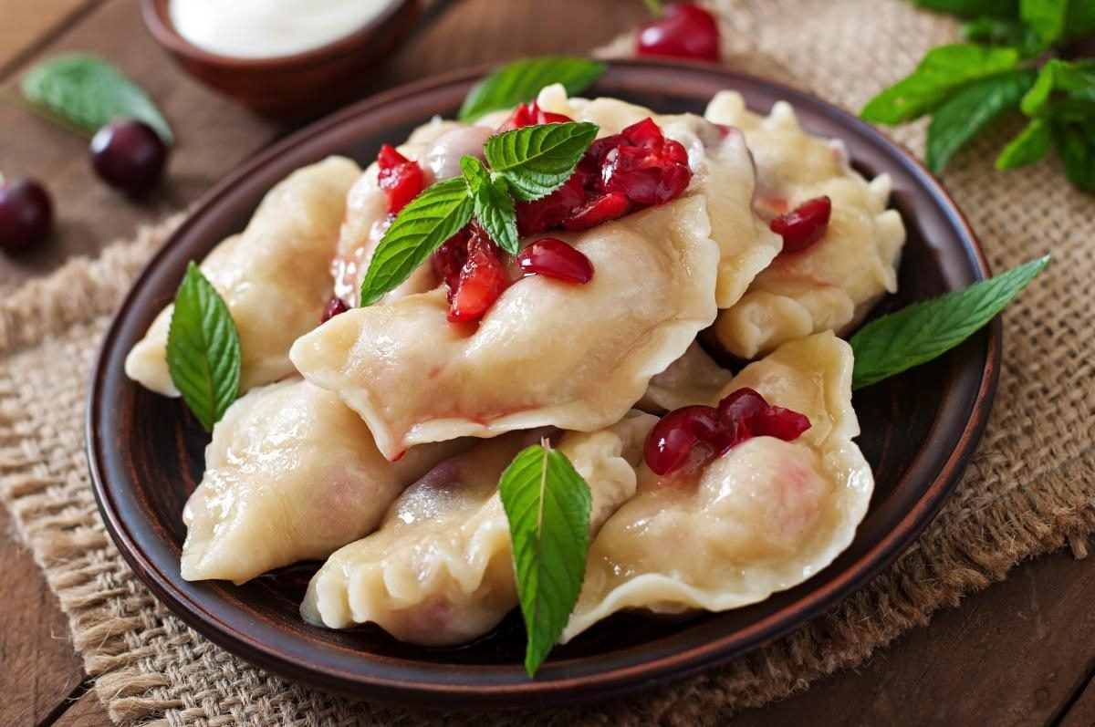
Страва з прісного вареного
тіста і начинок з грибів,
овочів, фруктів, сиру тощо.
в
а
р
е
н
и
к
и

Slide 16
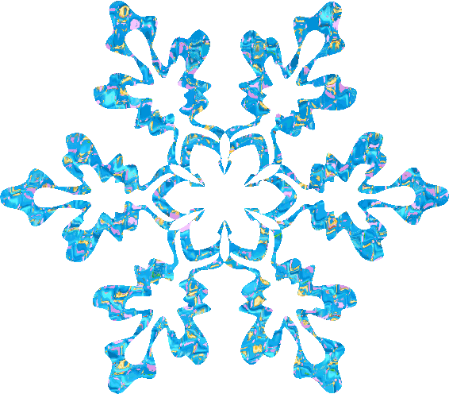
ВІТАЄМО!

